Slide 1
Sjednocení Itálie

Slide 2
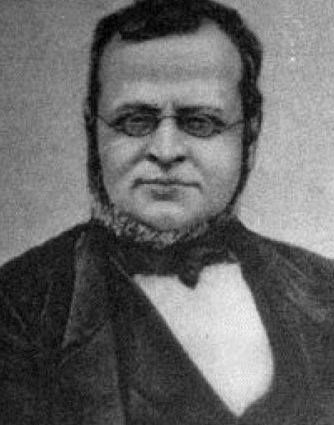
Uspořádání:
1848-49 – první pokusy o sjednocení =) neúspěch
Překážkou bola neochota vládců jednotlivých území vzdát se moci
  Sever – Habsburská monarchie (Benátsko, Lombardie)
  Střed – Papežský stát + malé formálně samostatné státy
  Jih a Sicílie – Bourboni
Nerovnoměrný vývoj: sever – průmysl X jih – agrární
Nejvyspělejší část země – Sardinské království – Piemont
  král Viktor Emanuel II.
  Ministerský předseda CAMILO CAVOUR

Slide 3
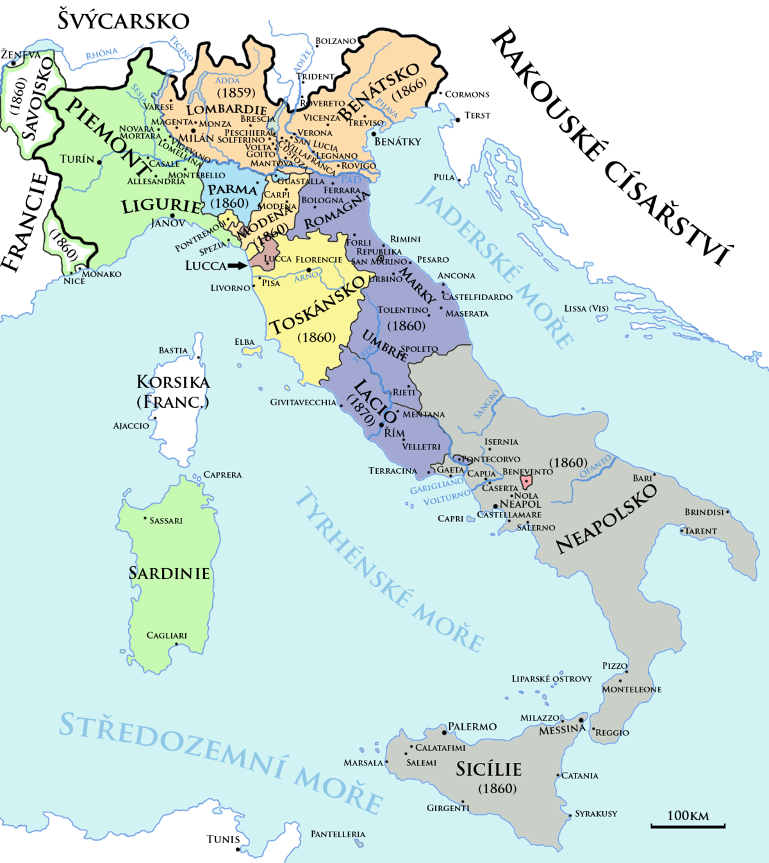

Slide 4
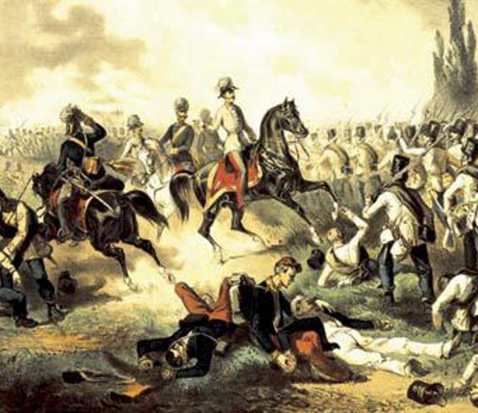
Rakousko-sardinská válka
Sardinie – potřeba spojence (Francie)
1859 – válka proti Rakousku – porážka rakouského vojska u Solferina a Magenty – zisk velké části severní Itálie
  Zisk Lombardie
současně ve střední Itálii – lidová povstání

Slide 5
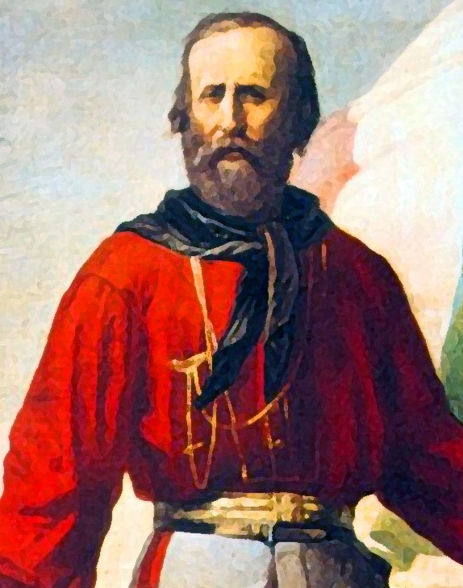
Vznik Italského království
Giuseppe Garibaldi („rudokošilník“ – 1860 – spolu s vojskem sardinských dobrovolníků – pomoc povstalcům v Království obojí Sicílie =) dobytí jihu Itálie
Území předal sardinskému králi
1861 – Italské království – sardinský král byl prvním italským králem – Viktor Emanuel I.

Slide 6
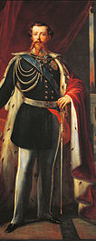
Připojení Benátska a Říma
1866 – pomoc Prusku ve válce proti Rakousku – zisk Benátska
1870 – papežský stát byl pod ochranou Francie a po prusko-francouzské válce zaniká
=) sjednocení Itálie
Hlavní město = Řím (1871)
  Vatikán – ministáteček pro papeže
Rychlý průmyslový rozvoj, ALE velké rozdíly mezi severem a jihem
Itálie se NEstala velmocí

